Slide 1
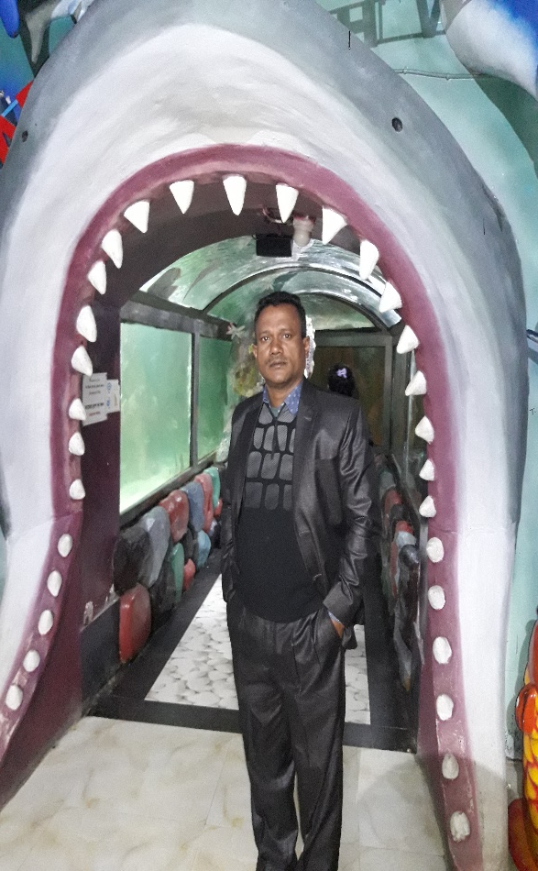
পরিচিতি
মোঃ আমির উদ্দিন
সহকারী শিক্ষক
কাওরাইদ কে,এন,উচ্চ বিদ্যালয়
শ্রীপুর,গাজীপুর ।

Slide 2
ক্রিয়াপদঃ যে পদের দ্বারা কোন কায সম্পাদন করা বোঝাই তাকে বলে ক্রিয়াপদঃ
আজকের পাঠ

Slide 3
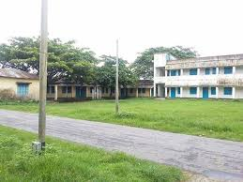
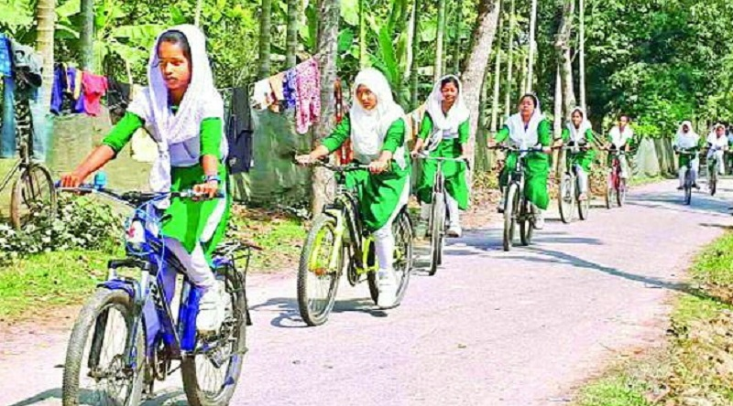
ক্রিয়াপদ
শিক্ষার্থীরা সাইকেল চালিয়ে....
অসমাপিকা ক্রিয়াপদ
শিক্ষার্থীরা সাইকেল চালিয়ে স্কুলে যাচ্ছে।
সমাপিকা ক্রিয়াপদ

Slide 4
সমাপিকা ক্রিয়া
যে ক্রিয়া দ্বারা বাক্যে বক্তার মনোভাব সম্পূর্ণ প্রকাশ পায়, সেই পদটিই সমাপিকা ক্রিয়া।
সে বই নিয়ে পড়তে বসছে।
অসমাপিকা ক্রিয়া
যে ক্রিয়া দ্বারা বাক্যে বক্তার মনোভাব সম্পূর্ণ প্রকাশ পায় না, সেই পদটিই অসমাপিকা ক্রিয়া।
সে বই নিয়ে …….

Slide 5
সকর্মক ক্রিয়া
যে ক্রিয়ার কর্ম রয়েছে, সেই ক্রিয়াটিই সকর্মক ক্রিয়া।
স্বপন চিঠি লিখছে।
কাঞ্চন বই পড়ছে।
অকর্মক ক্রিয়া
যে ক্রিয়ার কর্ম নেই সেই ক্রিয়াটিই অকর্মক ক্রিয়া।
স্বপন লিখছে।
কাঞ্চন পড়ছে।

Slide 6
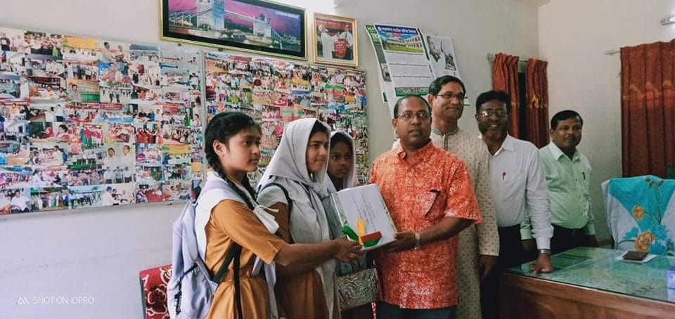
দ্বিকর্মক ক্রিয়া
যে ক্রিয়ার দুটি কর্ম রয়েছে, সেই ক্রিয়াটিই দ্বিকর্মক ক্রিয়া।
চিত্রাঙ্কনে ভালো করার জন্য জেলা শিক্ষা অফিসার মহোদয় শিক্ষার্থীদের পুরস্কার দিলেন।

Slide 7
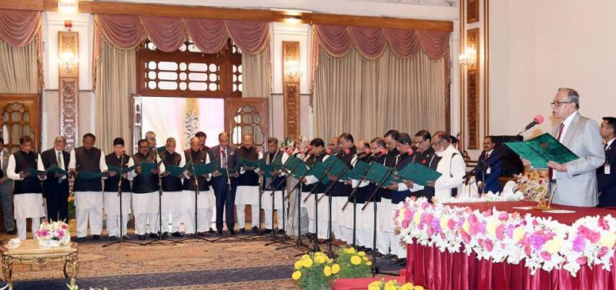
প্রযোজক ক্রিয়া
যে ক্রিয়া অন্যের দ্বারা পরিচালিত হয়, সেই ক্রিয়াটিই প্রযোজক ক্রিয়া।
রাষ্ট্রপতি সবাইকে শপথ বাক্য পাঠ করাচ্ছেন।

Slide 8
যৌগিক ক্রিয়া
একটি সমাপিকা ক্রিয়া ও একটি অসমাপিকা ক্রিয়া যদি একত্রিত একটি বিশেষ বা সম্প্রসারিত অর্থ প্রকাশ করে, সেই ক্রিয়াটিই যৌগিক ক্রিয়া।
অসমাপিকা ক্রিয়া
সাইরেন বেজে উঠল।
সমাপিকা ক্রিয়া

Slide 10
বাড়ির কাজ
উদাহরণসহ বিশ্লেষণ কর।
সকর্মক ক্রিয়া, অকর্মক ক্রিয়া, সমাপিকা ক্রিয়া, অসমাপিকা ক্রিয়া, দ্বিকর্মক ক্রিয়া, যৌগিক ক্রিয়া, প্রযোজক ক্রিয়া

